Slide 1

Giới thiệu thành viên

Slide 2
Giới thiệu thành viên
Nguyễn Quang Dũng (NT)
Chỉ đạo thực hiện
Tìm kiếm thông tin
Hoàng Ngọc Dũng (TV)
Làm slide thuyết trình
Chỉnh sửa thông tin
Nguyễn Lan Anh (TV)
- Tìm kiếm thông tin
Lê Thục Quyên (TV)
- Tìm kiếm thông tin
Hoàng Thế Bảo (TV)
- Tìm kiếm hình ảnh
Hoàng Thế Bảo (TV)
- Tìm kiếm hình ảnh

Slide 3
Giới thiệu thành viên
Nguyễn Quang Dũng (NT)
Chỉ đạo thực hiện
Tìm kiếm thông tin
Hoàng Ngọc Dũng (TV)
Làm slide thuyết trình
Chỉnh sửa thông tin
Nguyễn Lan Anh (TV)
- Tìm kiếm thông tin
Lê Thục Quyên (TV)
- Tìm kiếm thông tin
Hoàng Thế Bảo (TV)
- Tìm kiếm hình ảnh
Cao Bảo Thy (TV)
- Tìm kiếm hình ảnh

Slide 4

Bài 12: Sự phát triển và phân bố công nghiệp

Slide 5
Chính sách phát triển công nghiệp.

Slide 6
A
C
B
Chính sách phát triển công nghiệp.
Đổi mới cơ chế quản lí kinh tế và chính sách kinh tế đối ngoại.
Chính sách công nghiệp hoá và đầu tư phát triển công nghiệp.
Phát triển nền kinh tế nhiều thành phần, thu hút đầu tư trong và ngoài nước.

Slide 7
A
B
C
Chính sách công nghiệp hoá và đầu tư phát triển công nghiệp.
Phát triển nền kinh tế nhiều thành phần, thu hút đầu tư trong và ngoài nước.
Đổi mới cơ chế quản lí kinh tế và chính sách kinh tế đối ngoại.

Slide 8
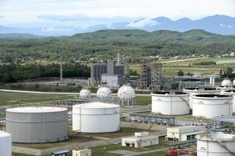
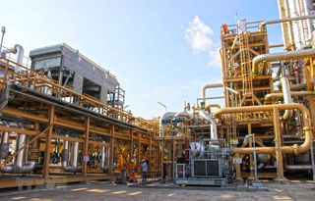

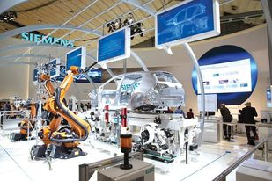
Một số hình ảnh
Nhà máy lọc hóa dầu Dung Quất
Cụm công nghiệp khí điện đạm Cà Mau
Sự phát triển công nghiệp chế tạo chế biến ở VN
Nhà máy thông minh

Slide 9
Một số hình ảnh
Nhà máy lọc hóa dầu Dung Quất
Cụm công nghiệp khí điện đạm Cà Mau
Sự phát triển công nghiệp chế tạo chế biến ở VN
Nhà máy thông minh

